Slide 1
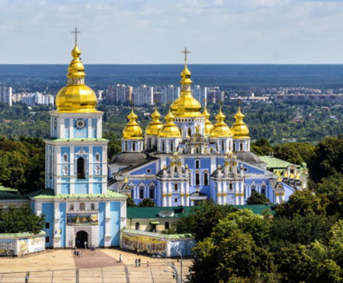
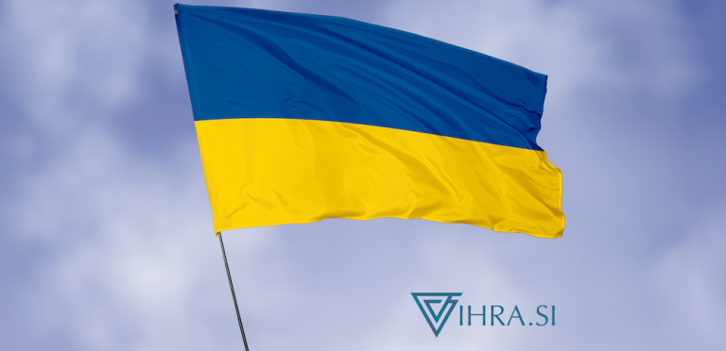
Ukrajinský prezident Zelensky
Ukrajina

Slide 2
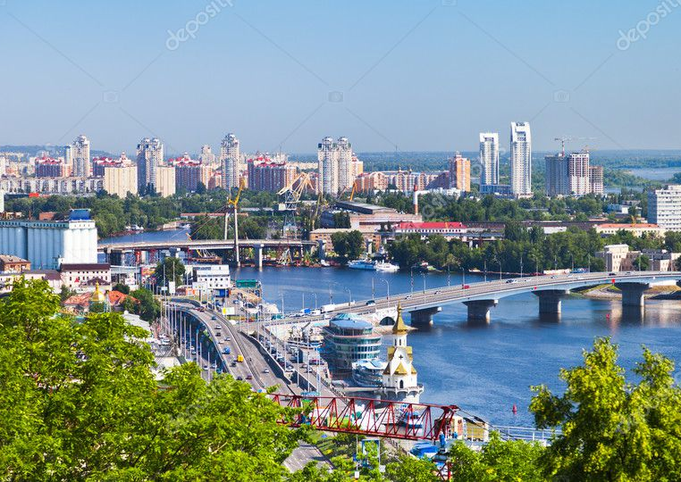
Hlavní město Ukrajiny Kyjev
Město se nachází přímo na známé řece Dněpr v Kyjevské oblasti.
Zajímavost
Jeho celková rozloha je 827 kilometrů čtverečních.Na této ploše žije přibližně 2,8 milionů obyvatel.

Slide 3
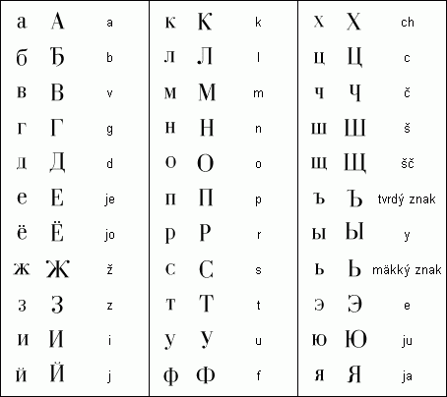
Úřední jazyk Ukrajiny
Na území součastné Ukrajiny je úředním jazykem pouze ukrajinština,kterou považuje za svůj mateřský jazyk skoro 70% obyvatel.Na Ukrajině žije také nositelé mnoha jiných jazyků, např. krymští Tatáři,Moldavané,Romové,aji.Ukrajinština sama má také mnoho nářečních a sociálních varijant.
zajímavost:Nejvýraznější sociální varianta ukrajinštiny tzv. suržyk,nářečí,vycházející z ukrajinštiny a ruštiny.

Slide 4
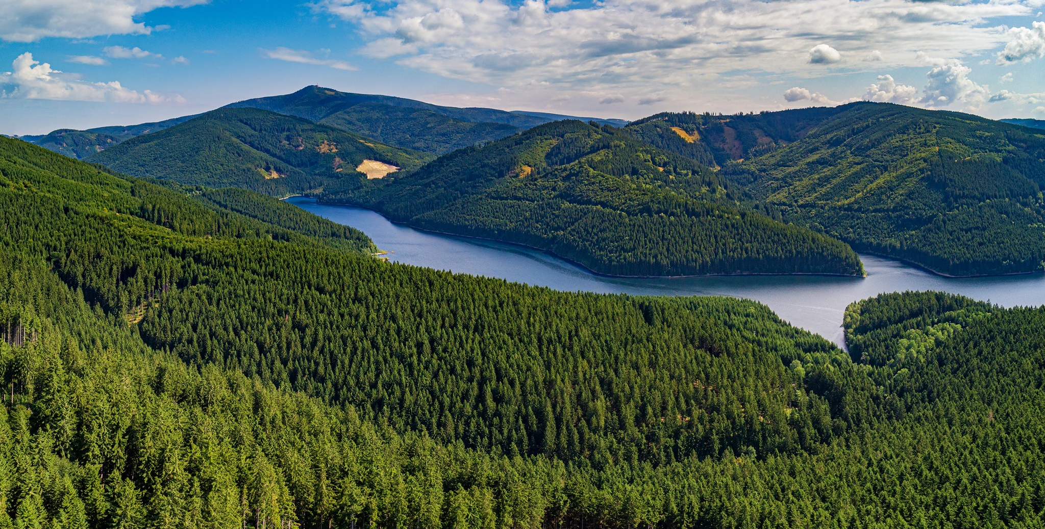
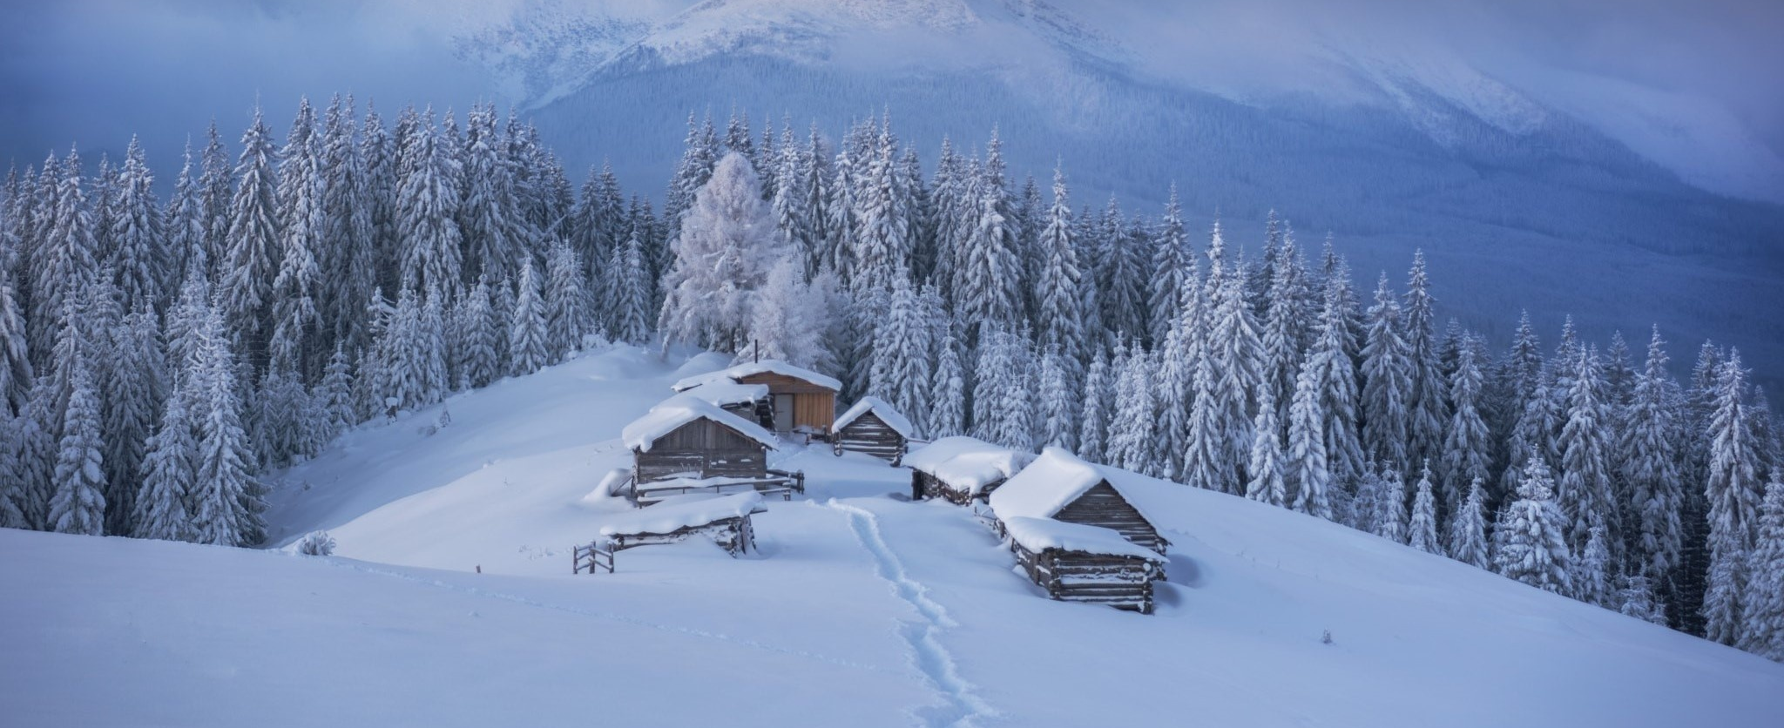
Hory,Pohoří,Nížiny
Hovera
-je hora nacházející se v pohoří černohora a zároveň nejvyšší vrchol Ukrajiny.Nachází se v Karpatech na hranici Ivanofrankivské oblasti.
Pohoří:
Černohora
-je nejvyšší pohoří Ukrajiny.
Nížiny:
Černomořská nížina je geomorfologická provincie rozkládající se v jižní části Ukrajiny, jihozápadního Ruska a pobřeží Moldavska.

Slide 5
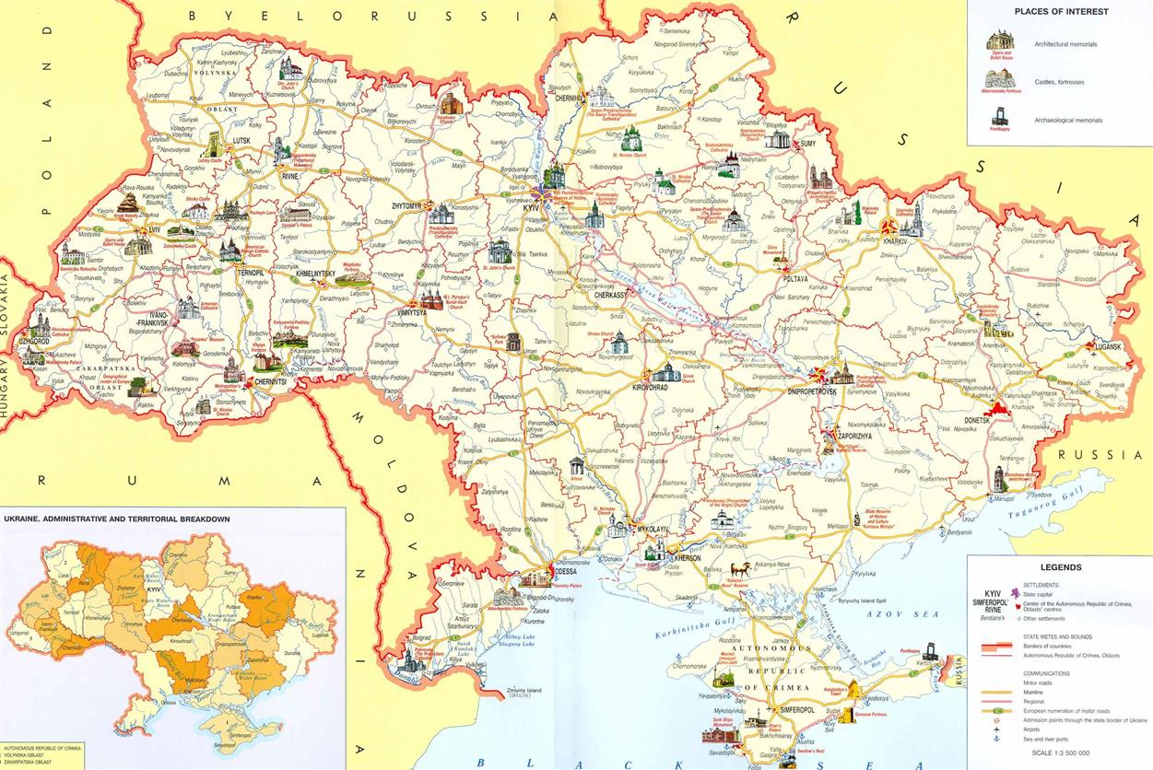
Turistický ruch
Mezi turisticky velmi oblíbené ukrajinské atrakce patří místo, kde se v roce 1986 odehrála vůbec nejhorší jaderná havárie minulého století. Turisty fascinuje nejen budova Černobylské elektrárny a železobetonový sarkofág, do kterého byl uschován poškozený reaktor, ale také město Pripjať, které leží v blízkosti elektrárny a které dříve sloužilo j

Slide 6
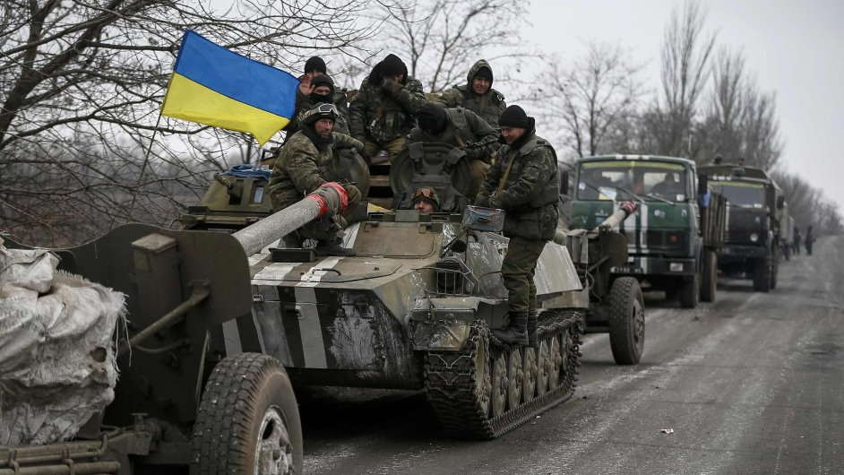
Ukrajina
Zajimavost:
Na Ukrajině se právě válčí s Ruskem

